Slide 1
CHÀO MỪNG
CÁC CON ĐẾN VỚI TIẾT TIẾNG VIỆT LỚP 1

Slide 2
CÙNG THƯ GIÃN NÀO

Slide 3
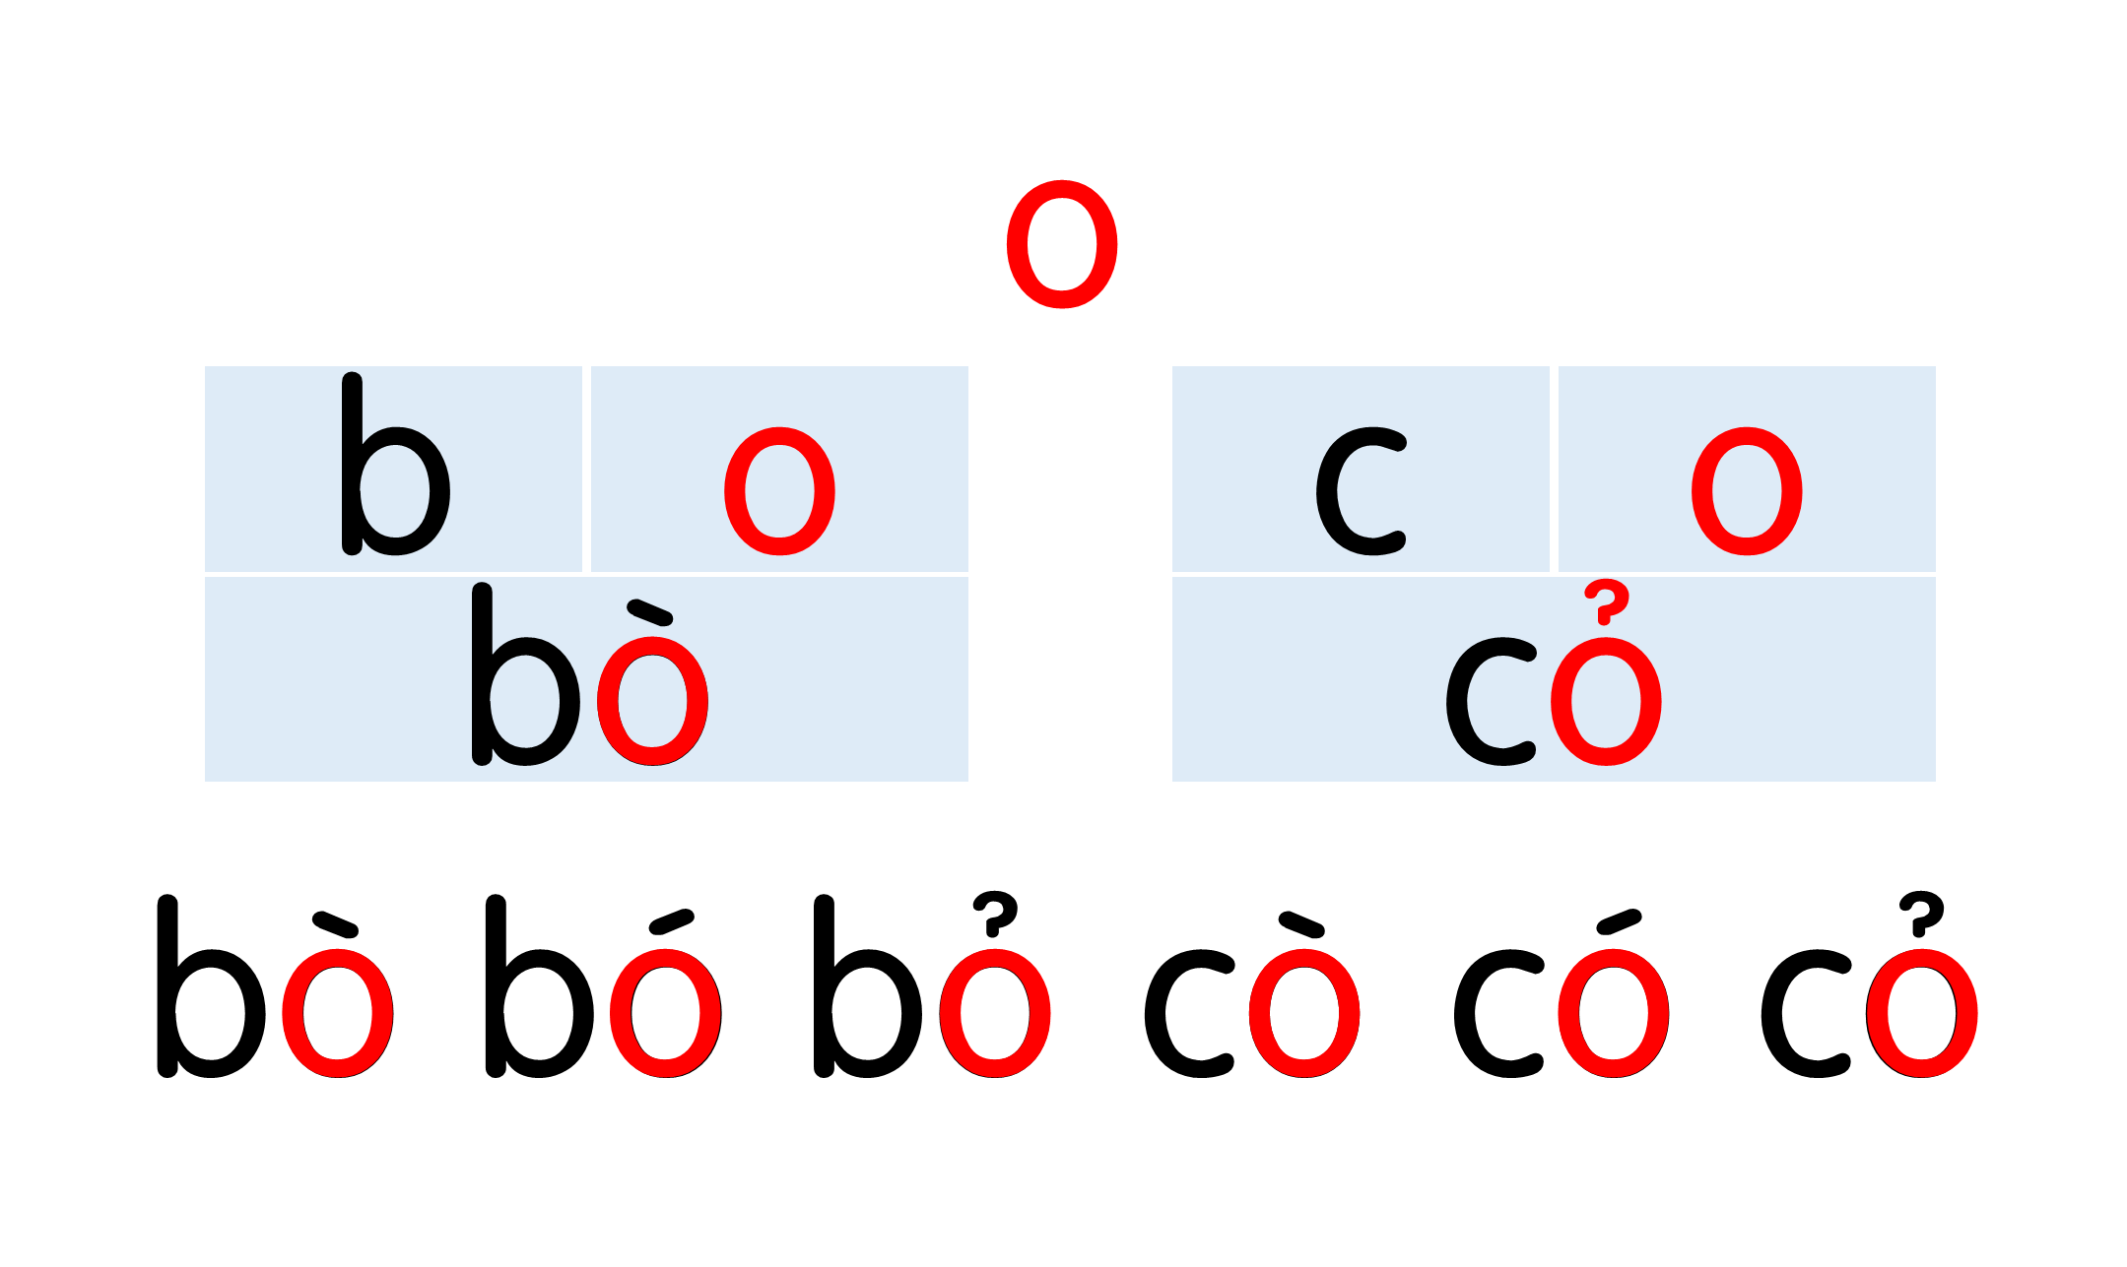
Notes:
Ôn lại

Slide 4
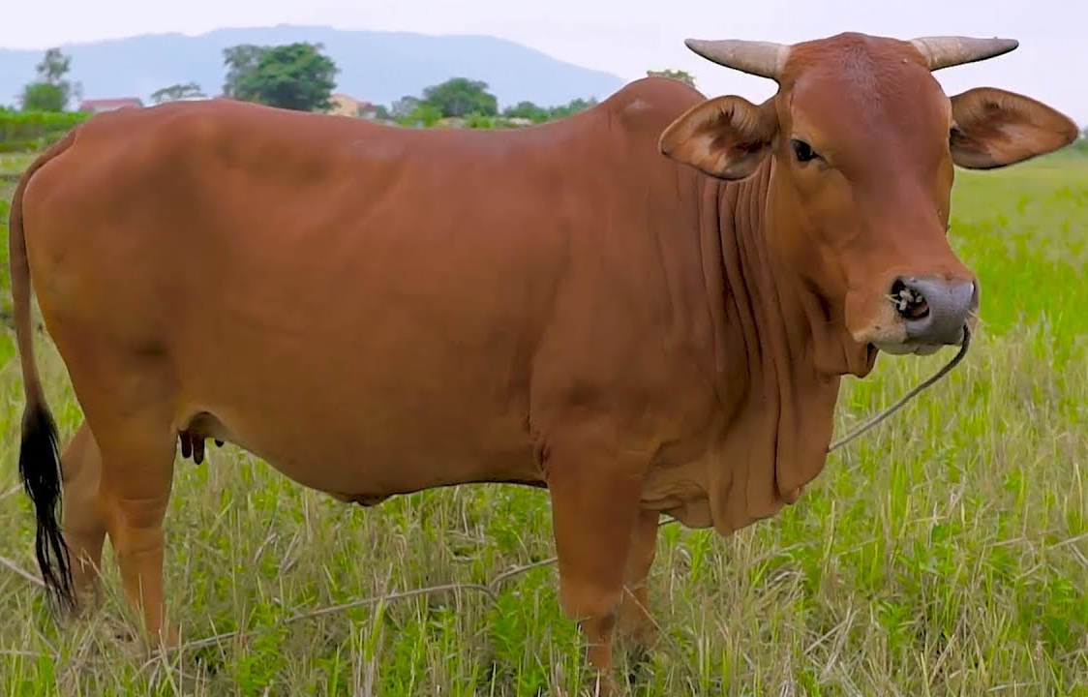
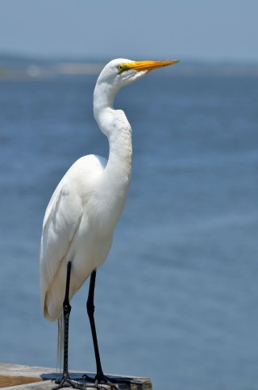
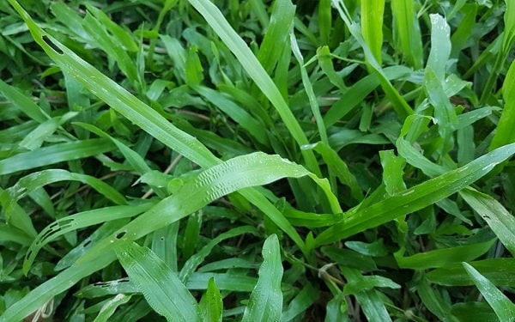
o
bò
o
cò
cỏ
o

Slide 5
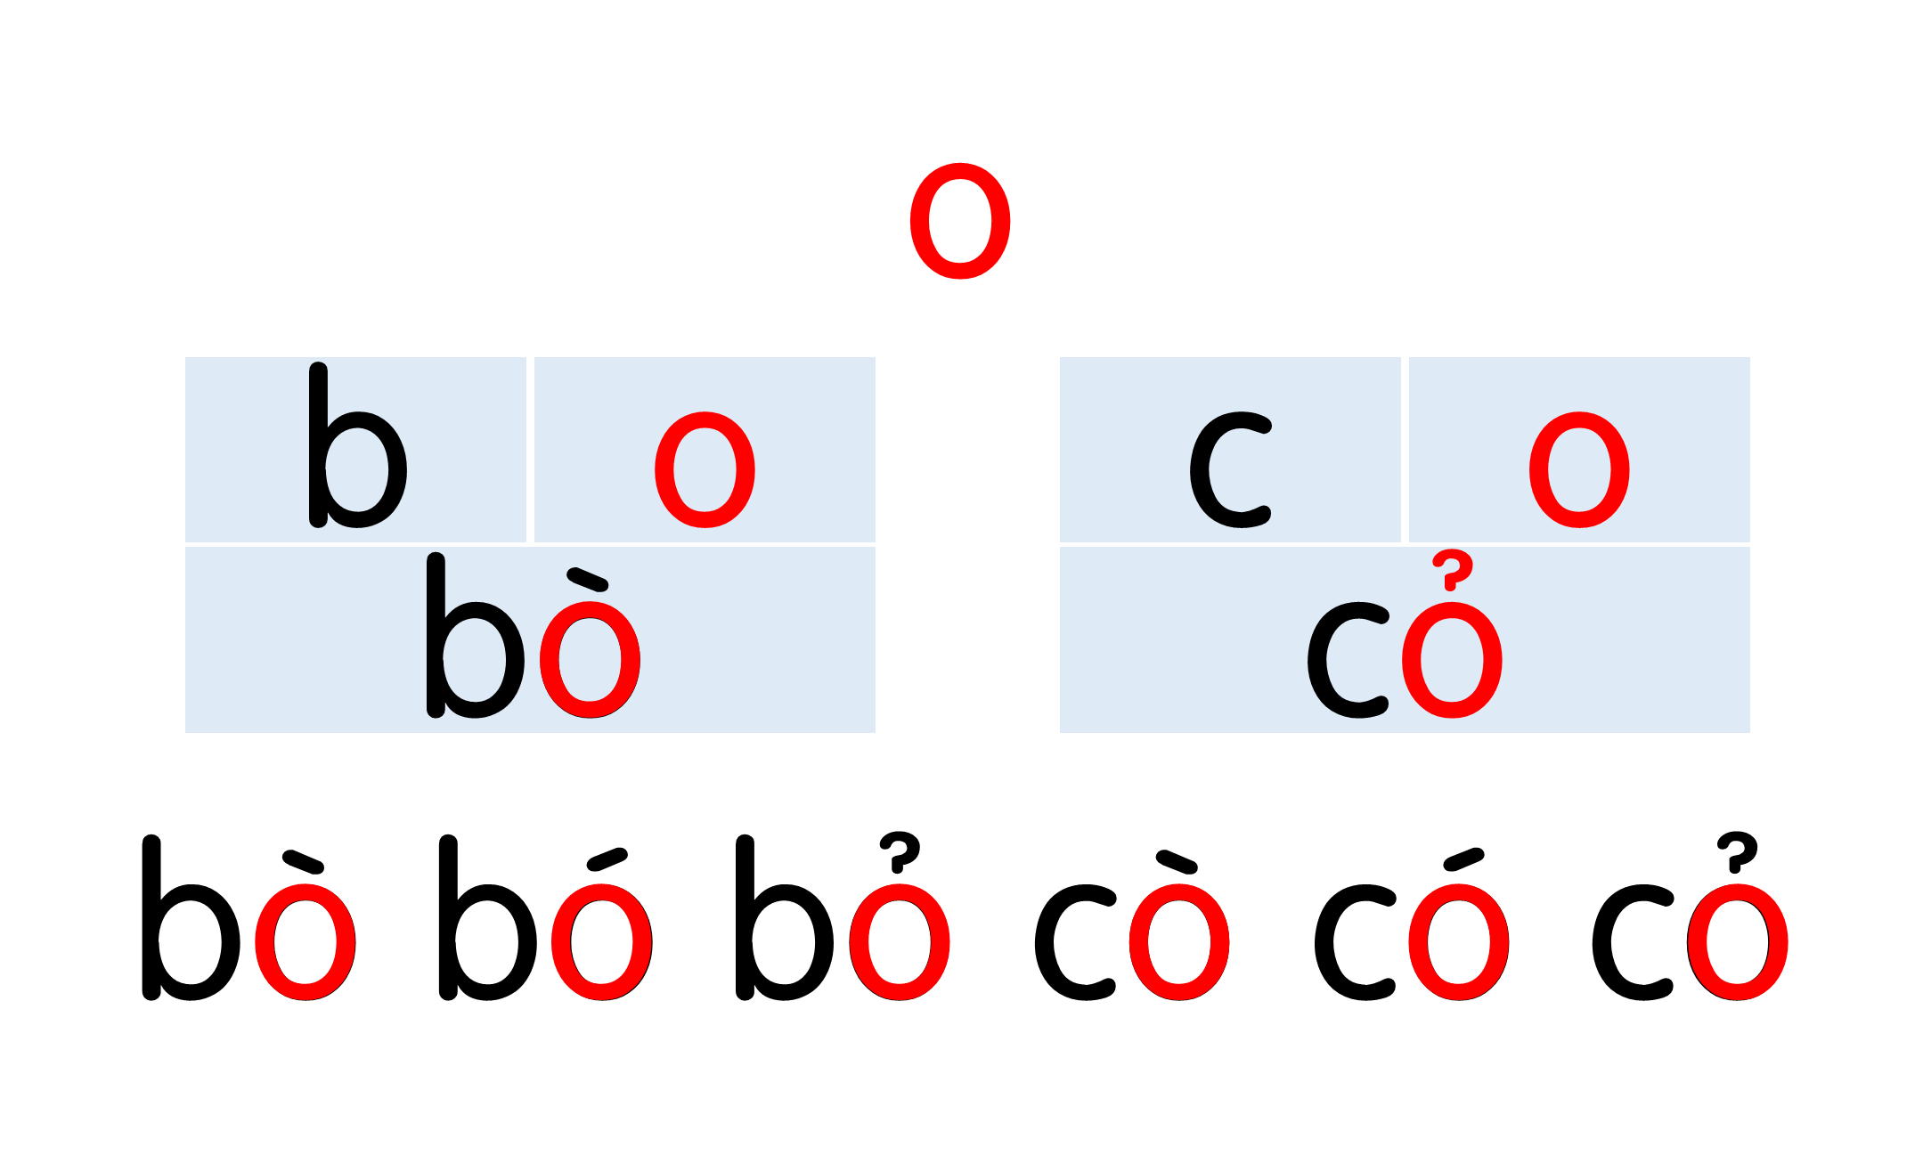

Slide 6
Đọc
6
Bê có cỏ.
o
o

Slide 8
Nói
7
Chào hỏi

Slide 9
Ai nhanh – Ai đúng.

Slide 10
…
t
có
dò
c
v
bó
đo
o
đ
b
lọ
võ
l
d
ho
to
h

Slide 11
Dặn dò

